Slide 1
Муниципальное бюджетное общеобразовательное учреждение средняя образовательная школа с. Юмашево
«Моя малая родина - Новосеменкино»
Выполнила:
Сунагатулина Ираида Николаевна

Slide 2
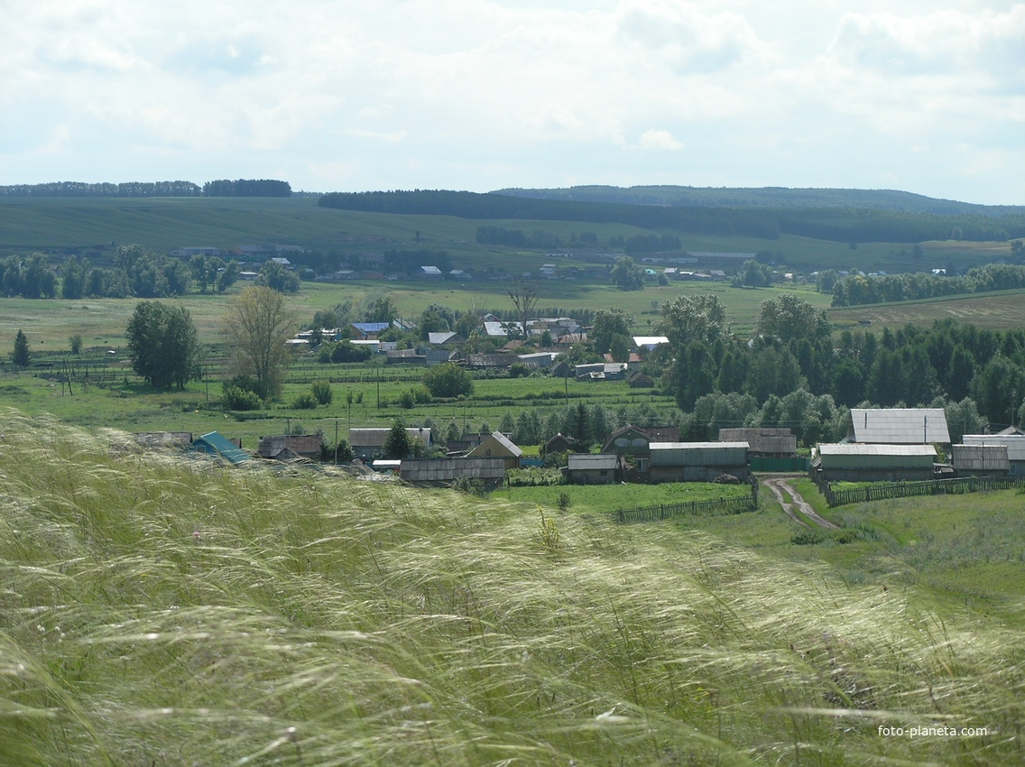
Знает ли каждый человек историческое прошлое своего родного уголка?
К сожалению, многие из нас мало знают о родном крае, не знакомы в достаточной степени с его прошлым и настоящим. Поэтому я не захотел оставаться в стороне и решил посвятить данный проект родному селу Новосеменкино, её истории, памятным местам, известным людям, кратко рассмотреть географические особенности села.

Slide 3
Объект исследования: село Новосеменкино, Чекмагушевский район, республика Башкортостан.
Предмет исследования: фотографии, архивы, письма, устные воспоминания.
Цель работы: познакомиться с историей своего села с момента заселения местности до сегодняшних дней, узнать его прошлое и настоящее; изучить достопримечательности села Новосеменкино.
Задачи:
Привлечь внимание сверстников к истории родного края;
узнать когда и как возникло село;
каким стало село в современном мире.

Slide 4
Гипотеза. Я считаю что, если затрону эту тему, многие дети станут более уважительно относиться к своему краю, своей малой родине.
Методы исследования: анализ, сравнение, поисковый, сопоставление, обобщение.

Slide 5
Слышишь песенку ручья? Это – Родина твоя. Слышишь голос соловья? Это – Родина твоя. Руки матери твоей, Звон дождей, и шум ветвей, И в лесу смородина – Это тоже Родина.
М. Пляцковский

Slide 6
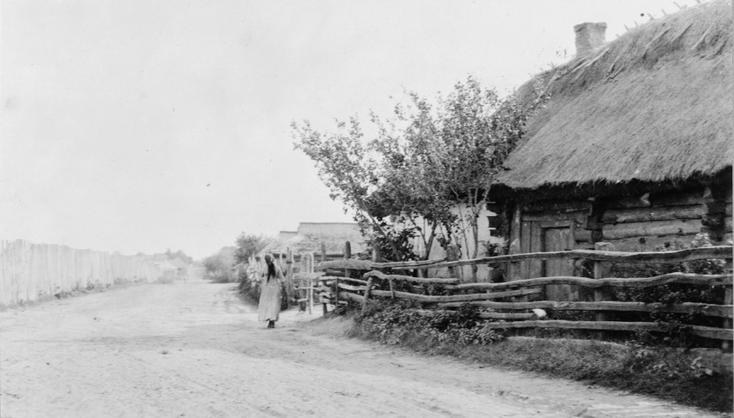
История нашего села началась в далёком 1812году, когда...
Село Новосеменкино относится к Юмашевскому сельсовету Чекмагушевского района. Чуваши, проживающие в Юмашево и Новосеменкино, были переселенцами, выехавшими из Цивильского уезда Казанской губернии, а также из Симбирской губернии.
Когда они прибыли в Башкирию и в каком количестве душ, нет данных. В описе сказано, что крестьяне деревень Н. Семенкино и Юмашево поселились по праву приобретения в 1812 году у башкирцев деревни Пучкак- Куяново по договору на вечное владение. Юмашевцы заняли от левого берега реки Базы.
После юридического оформления покупки дачи юмашевцы разделились на две части. Одна часть осталась между реками Сырдлан-Илга и Камышлы. Другая часть жителей заселилась на левом берегу реки Базы, свою деревню назвали Ново- Семенкино.

Slide 7
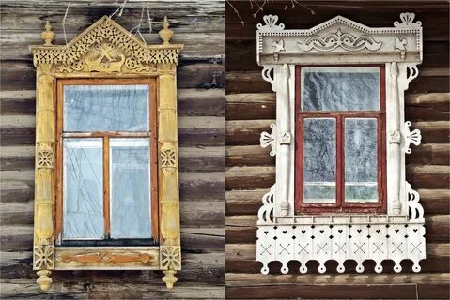
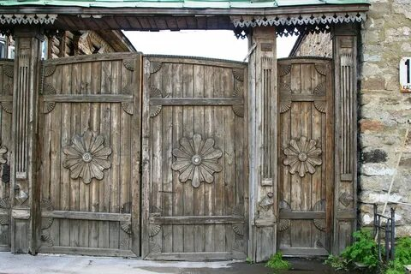
Купленная дача, надо полагать, была сплошная дубовая роща. Доказательством служат хозяйственные постройки в Юмашево и Н. Семенкино до пожара в 1912г. Столбы от уличных ворот, фундаменты и оконные коробы изб были дубовые.

Slide 8
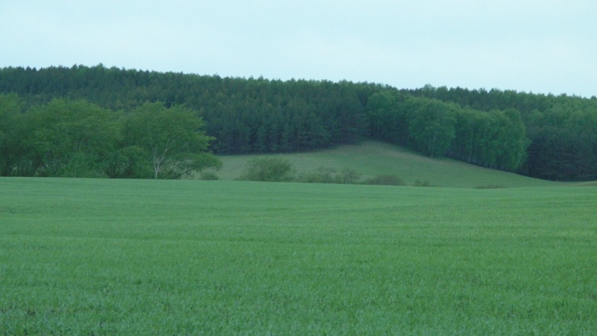
И по сегодняшний день сохранился возле нашей деревни небольшой лес, где растут так же дубы, березы, ели, сосны. Мы его называем Юманлах (Дубовый лес).

Slide 9
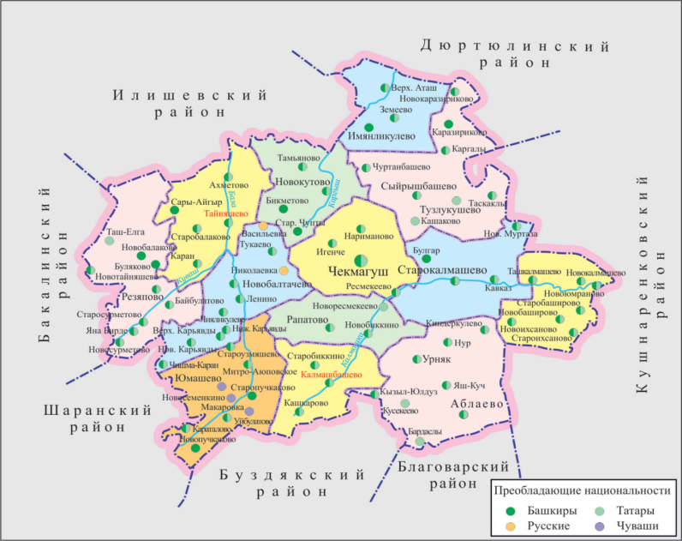
На протяжении 20 лет до 1832 года жители Юмашево и Н. Семенкино жили спокойно без всяких посторонних вмешательств. В 1832 году тептяры д. Байгильдино самовольно присвоили лучшие пахотные и сенокосные места, совершенно устранив юмашевцев от владения собственностью. Они хотели выселить жителей Юмашево и Ново - Семенкино из дачи, подавали жалобу в департамент правительственного Сената.
Земельный спор между байгильдинцами, юмашевцами, ново- семенкинцами и башкирами затянулся на 10 лет. В этом споре победили юмашевские и новосеменкинские чуваши.

Slide 10
Численность населения
2002 | 2009 | 2010 | 2023
224 | →224 | ↘207 | ↘174

Slide 11
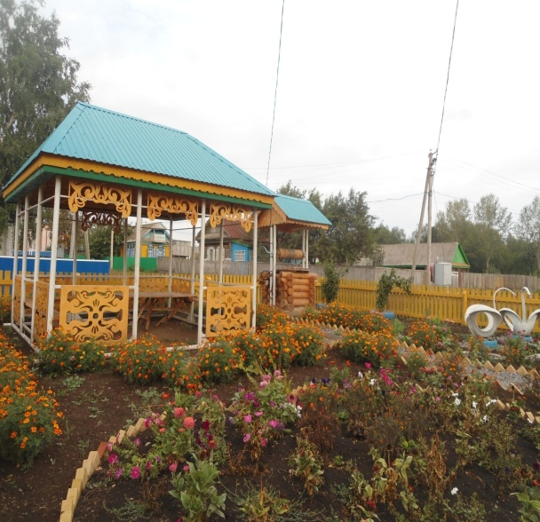
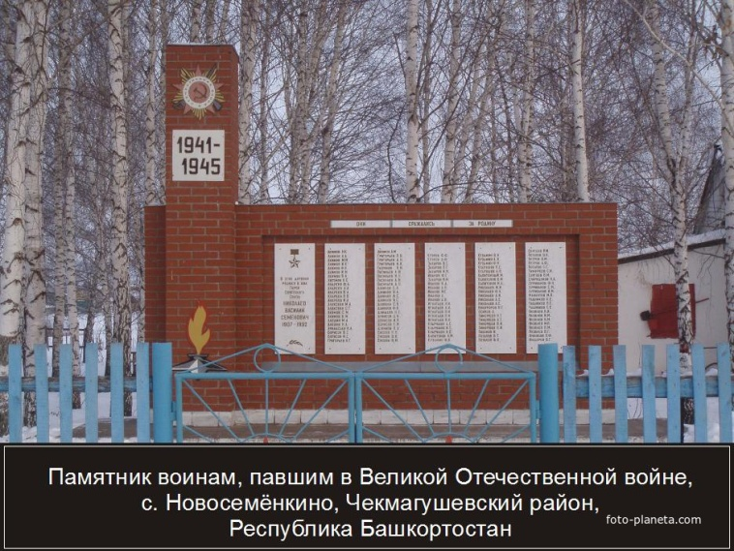
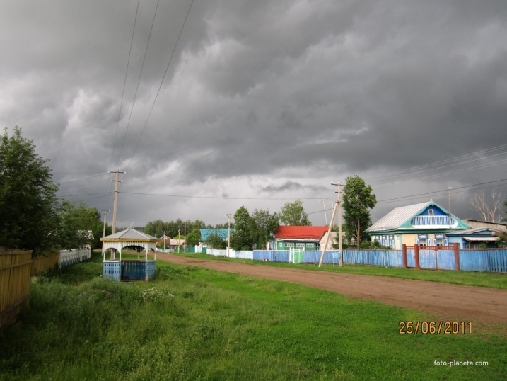
Достопримечательности села
Беседка на улице Свободы
В центре села есть место для отдыха
Памятник воинам,
погибшим в ВОВ

Slide 12
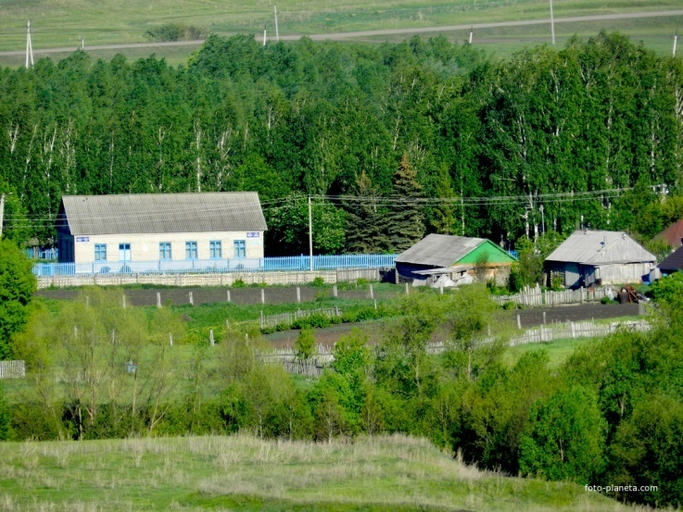
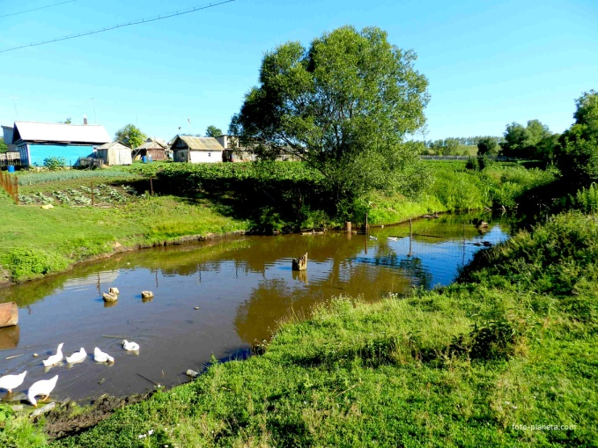
Медпункт и сельский клуб Протекает речка между улицами
Горная и Короткая

Slide 13
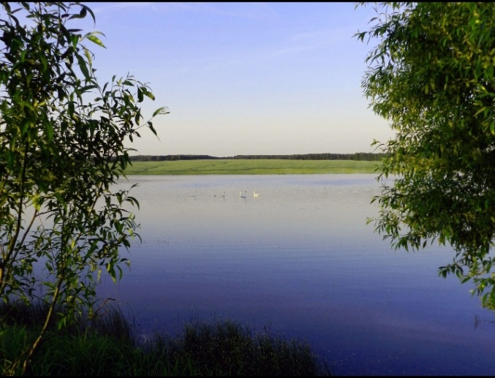
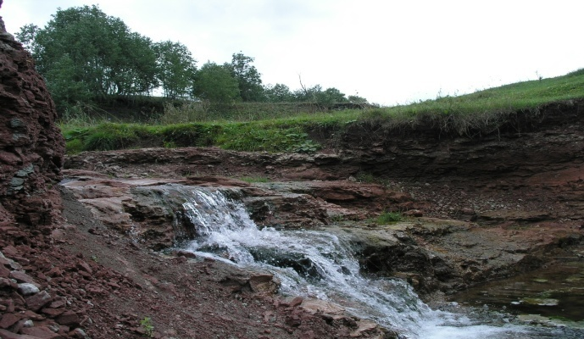
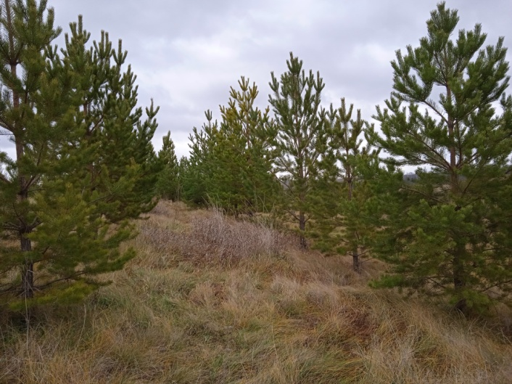
Пруд между Новосеменкино и Уйбулатово
Шарлама
Молодые сосны при въезде в село

Slide 14
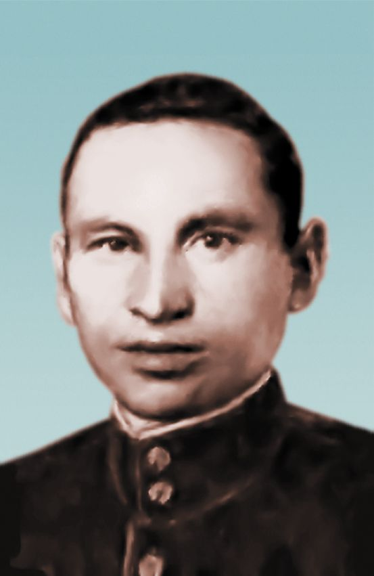
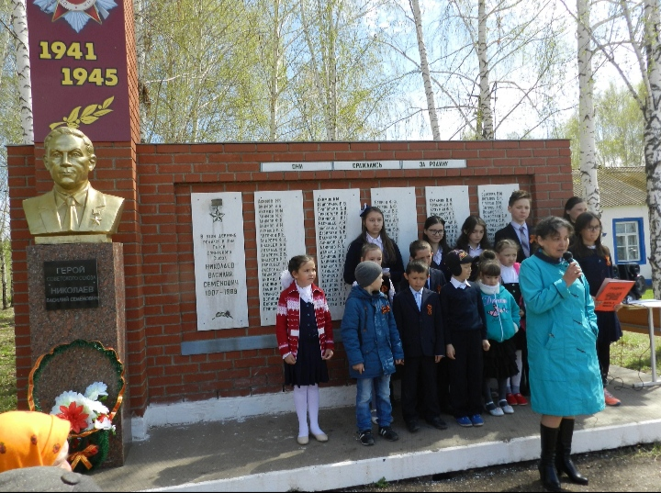
Известные земляки:
Николаев Василий Семенович- Герой Советского Союза.

Slide 15
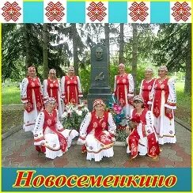
Чувашский фольклорный ансамбль «Нарспи»
был создан в селе Новосеменкино

Slide 16
В ходе исследовательской работы были выполнены все поставленные цели и задачи, я расширил знания об истории своего села и его достопримечательностях, изучил географические особенности родного села Новосеменкино.
Я пришел к выводу, что об истории родного края можно рассказывать очень много. Я хочу, чтобы моё село жило в процветании, чтобы жители гордились людьми, их делами, чтобы помнили, какой ценой досталось благополучие. Для этого нужно помнить славное прошлое нашей малой родины, передавать из поколения в поколение его историю. Мы обязаны сохранить эту прекрасную землю, сделать её ещё краше.

Slide 17
СПАСИБО ЗА ВНИМАНИЕ

